Slide 1

Le ROME 4.0 un langage partagé au service des transitions

Slide 2
La nouvelle nomenclature : un langage compétence facile à appréhender et partagé
RÉFÉRENTIEL DE COMPÉTENCES
5 domaines de Savoir-faire classés par domaines thématiques :
« Collaboration, Management, Social, Soin »
« Communication, Création, Innovation, Nouvelles Technologies »
« Production, Construction, Qualité, Logistique »
« Pilotage, gestion, Cadre réglementaire »
« Développement économique »
Collaboration
Apprentissage et professionnalisation
Animation
Management
Gestion des ressources humaines
Conseil, Transmission
Soin
Communication/multimédias
Création artistique
Traitement de l’information et des données
Recherche, Innovation
Nouvelles technologies
Conception
Production, Fabrication
Construction, Aménagement
Maintenance, Réparation
Prévention des risques
Qualité
Gestion des stocks
Logistique, Transport
Respect des règles
Gestion administrative
Maitrise des coûts, achat
Gestion et contrôle
Droit, contentieux
Protection des personnes et de l’environnement
Action publique
Relation client
Développement commercial
Stratégie de développement
1 domaine de « Savoir-être professionnels » :
Coopération et action
RÉFÉRENTIEL DE SAVOIRS
Domaines d'expertise
Normes et procédés
Produits, outils et matières
Certifications et habilitations
Techniques professionnelles
RÉFÉRENTIEL DE CONTEXTES DE TRAVAIL
« Dans quels contextes je les mobilise »
Conditions de travail et risques professionnels
Lieux et déplacements
Horaires et durée de travail
Publics spécifiques
Types de structure

Slide 3
Extrait de la nomenclature
Domaine | Enjeux | Objectifs | Macro compétences
Développement économique | Développement commercial | Vendre | Vendre ou louer des produits ou des services
 |  |  | Conclure une transaction
 |  |  | Négocier des conditions commerciales
 |  | Concevoir une offre de produits, services | Prospecter de nouveaux clients, de nouveaux marchés
 |  |  | Définir la tarification des produits ou des services
 |  |  | Concevoir et promouvoir une offre commerciale
 |  | Élaborer une offre commerciale | Présenter et valoriser un produit ou un service
 |  |  | Organiser, aménager un espace de vente
 |  |  | Mettre en œuvre des actions commerciales et promotionnelles
 |  |  | Élaborer, adapter une proposition commerciale
 |  | Améliorer le service, fidéliser les clients | Assurer un service après-vente
 |  |  | Développer et fidéliser la relation client
 |  |  | Améliorer la qualité de service
 |  | Développer une stratégie commerciale et marketing | Analyser et identifier des tendances, des préférences de consommation
 |  |  | Réaliser une étude de marché, évaluer le potentiel d'un produit ou service
 |  |  | Réaliser une veille de marché, une veille concurrentielle
 |  |  | Élaborer une stratégie commerciale
 |  |  | Mettre en œuvre un plan marketing, une stratégie de marque et de communication
 |  |  | Élaborer un plan marketing, une stratégie de marque et de communication

Slide 4

Un référentiel sensiblement enrichi sur le champs des « Soft skills »qui ouvre de nouveaux usages
Compétences ou savoir-faire transverses (qlq soit l’emploi)
Relationnels, Organisationnels & d’Apprentissage
Des compétences utiles à tous les actifs qui favorisent l’intégration dans un collectif de travail (soft skills) savoirs agir et d'interagir
80
16
Savoir-être professionnels
USAGES #1 : Faire connaitre et accompagner les usages
IMPACT #1 :
Faire connaitre et reconnaitre cette famille de compétences, qui permet de valoriser les acquis de l’expérience et d’aider les employeurs à préciser leurs attentes en la matière en fonction du poste à pourvoir
Des personnes plus autonomes, aux sentiments d’être compétent et d’appartenir à un collectif renforcés
USAGE #2 : Développer les compétences
IMPACT #2 :
Faciliter l’accès à la formation des moins qualifiés et proposer des formations combinant compétences clés et compétences transverses comme leviers de professionnalisation en appui de l’apprentissage de compétences techniques
Une culture de la formation renforcée et partagée et des programmes et pédagogies ‘capacitants’ et ‘inclusifs’
4

Slide 5
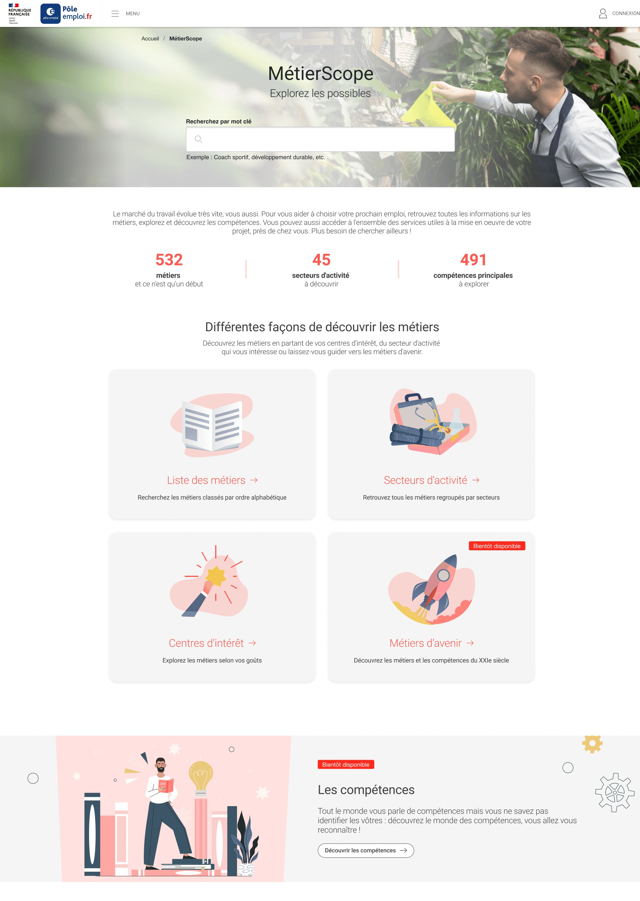
MétierScope
Aider les personnes en transition professionnelle qui recherchent de l’information sur les métiers, les compétences et les démarches, à confirmer une piste professionnelle et à enclencher des démarches.
https://candidat.pole-emploi.fr/metierscope/

